Slide 1
Literatur im Chiemgau
Bernhard Straßer / Chiemgau-Autoren

Slide 2
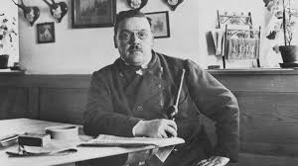
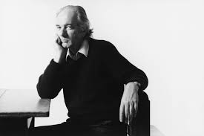
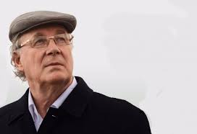
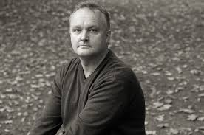
Hoch-Literatur im Chiemgau
Bekannteste Autoren:
Ludwig Thoma („Krawall“)
Thomas Bernhard („Ein Kind“)
Sten Nadolny („Die Entdeckung der Langsamkeit“)
Norbert Niemann („Wie man‘s nimmt“)
Ronja von Rönne („Wir kommen“)

Slide 3
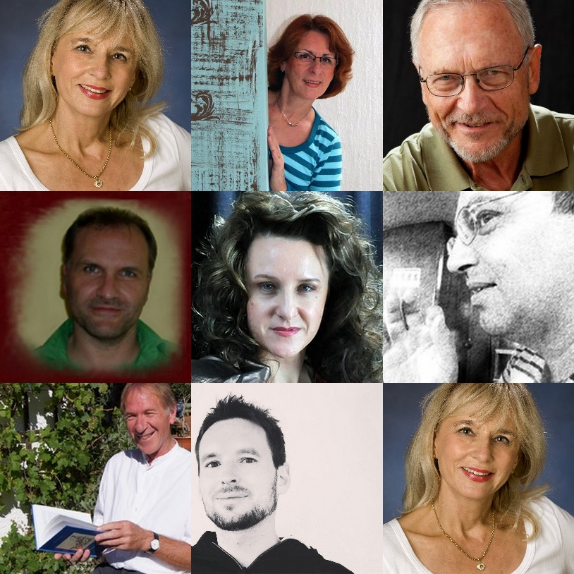
Die Anfänge der Chiemgau-Autoren
2007 vhs Kurs „Romane schreiben“ von Wolfgang Schweiger. Teilnehmer u.a. Michael Inneberger, Monika Auer und Bernhard Straßer
Ab 2008 monatlicher Stammtisch Chiemgauer Autoren
2011 wöchentliche Lesungen in Aschau. Die Treffen wechseln ins Studio 16
2012 Radiosendung mit den Chiemgau Autoren. 1. Beteiligung bei den „Chiemgauer Kulturtagen“

Slide 4
Gründung der Chiemgau-Autoren e.V.
Februar 2015: 12 Mitglieder des Autorentreffs gründen den „Chiemgau-Autoren e.V.“ Vorangetrieben wurde die Vereinsgründung von Robert Gapp und Arnold Großegesse, der 1. Vorstand wird.
Kulturtage 2015: Kooperation mit FOS-BOS: „Lizzy – die junge Literaturzeitung“ und Literaturabend „Text und Ton“. Teilnehmer u.a. Nora Berger, Ralf Enzensberger, Flo Falkenberg, Matthias Tonon
2016: Die neue Webseite geht Online: www.chiemgau-autoren.de Literaturfestival im CHG, Schreibwerkstatt auf der Rabenmoos-Alm
2017: Führungswechsel: Neuer Vorstand ist Meike K. Fehrmann. Chiemgau-Autoren auf der Truna. Schreibwerkstätten, Vokal-Coaching

Slide 5
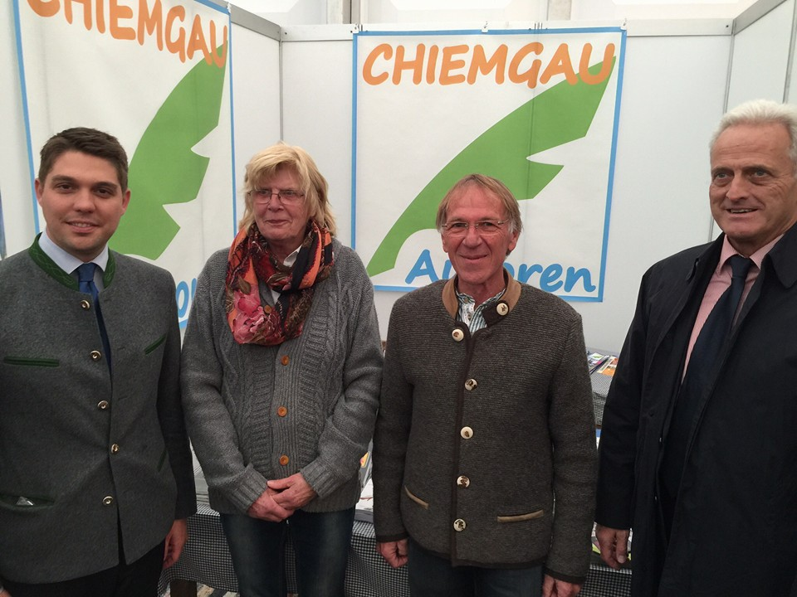
Impressionen Chiemgau Autoren e.V.

Slide 6
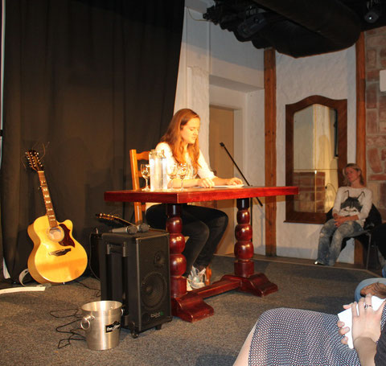
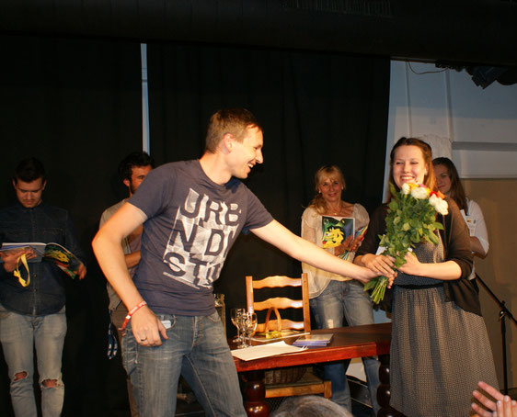
Text und Ton 2015 Link Fotos

Slide 7
Video Text und Ton

Slide 8
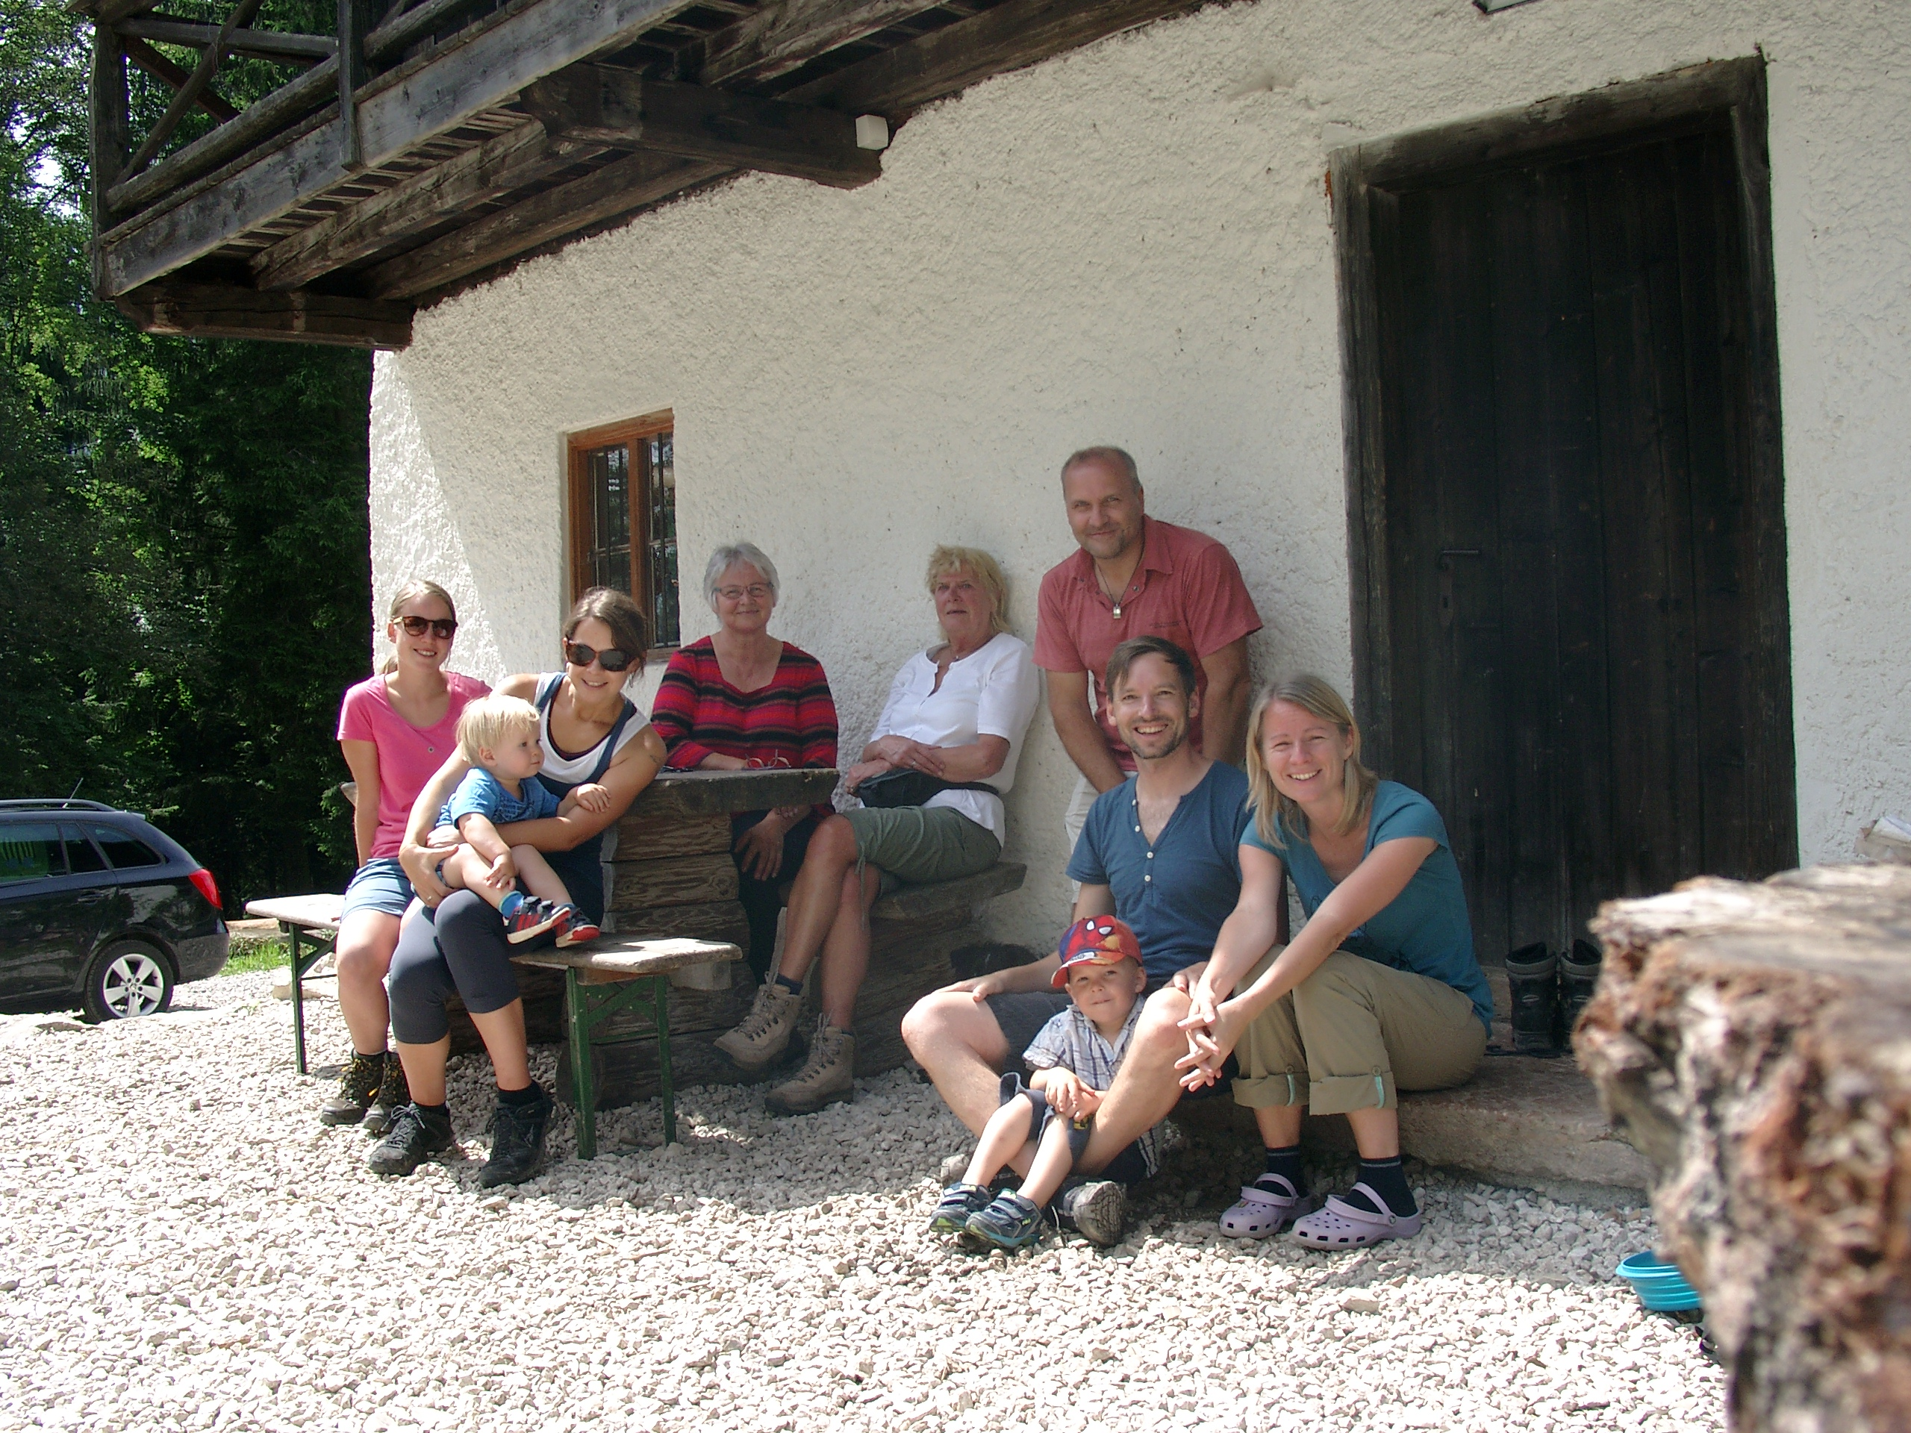
Das sind die Chiemgau-Autoren e.V.
Eine der größten Autorenvereinigungen Bayerns: Derzeit 50 Mitglieder.
Bekannteste Mitglieder: u.a. Christiane Tramitz, Nora Berger, Ina May
Monatliche Treffen:
Jeden letzten Montag im Monat um 19:00 Uhr im Studio 16, Traunstein
„Lesen nach Los“ 1 angemeldete 7-Minuten-Lesung + 2 ausgeloste Lesungen
Workshops
Textwerkstatt bei Uta Grabmüller, Schreibwerkstatt Rabenmoos-Alm, „Self-Publishing“ etc.
Jährliche Beteiligung bei den Chiemgauer Kulturtagen. Dieses Jahr: Kettenbrief „Kollaps“

Slide 9
Mein Weg zum Schriftsteller – Schreiben lernen
1996-97 Ausbildung „creative writing“ und journalistisches Schreiben während Auslandsjahr in den USA
1998 FOS Traunstein: Beiträge in der ersten Ausgabe der „LesensArt“
2000 Berufsberatung: Wie wird man Schriftsteller oder Journalist?
Ab 2001: Studium Dipl. Verwaltungswirt in Mannheim
2007: Schreibkurs bei Wolfgang Schweiger – Entstehung der Chiemgau-Autoren
Ab 2009: Literarische Schreibkurse im Autorenkreis von Arwed Vogel:
Kurse bei Ursula Krechel und Norbert Niemann

Slide 10
Mein Weg zum Schriftsteller - Publizieren
Ab 2010: Erste Auftritte und Lesungen: „Lesen Lassen Salzburg“ (2. Platz), Jung und Willig Festival, Lesereihe Aschau, „Kleinstadtrebellen im Studio 16“
2013: Lektorat, Verlagssuche und Veröffentlichung „Kleinstadtrebellen“
Selfpublishing über createspace (Amazon) als Print und Ebook
2013: Launch www.chiemgauseiten.de
Interessantes und Wissenswertes aus Chiemgau und Rupertiwinkel
Blog: Elterntagebuch
Sehenswürdigkeiten in Traunstein

Slide 11
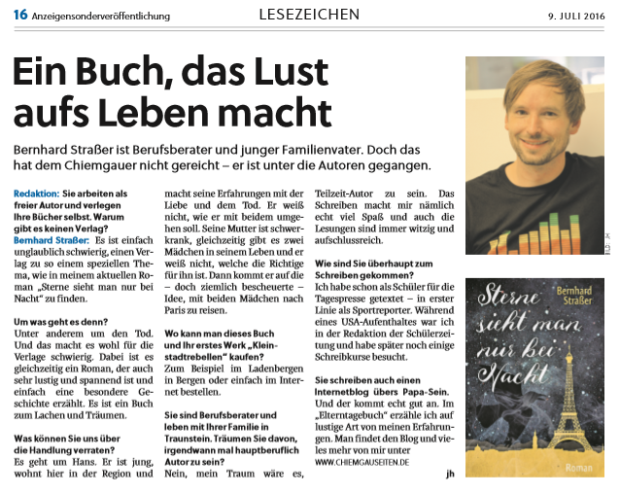
Mein Weg zum Schriftsteller - Publizieren
Marketing Kleinstadtrebellen:
Lesungen im LadenBergen, HeimArt, Kunstverein Schrobenhausen etc. Radiobesprechung auf Bayernwelle Südost, Schullektüre 11. Klasse Kalscheuer Traunstein
2011-2016 Arbeit an „Sterne sieht man nur bei Nacht“
Verlagssuche u.a. Leipziger Buchmesse
Veröffentlichung 2016 auf createspace
Interviews und Erwähnungen u.a. in „Hallo Nachbar“ „Achim Bogdahn- Eins zu Eins der Talk“, Podiumsdiskussion „Kultur in Traunstein“

Slide 12
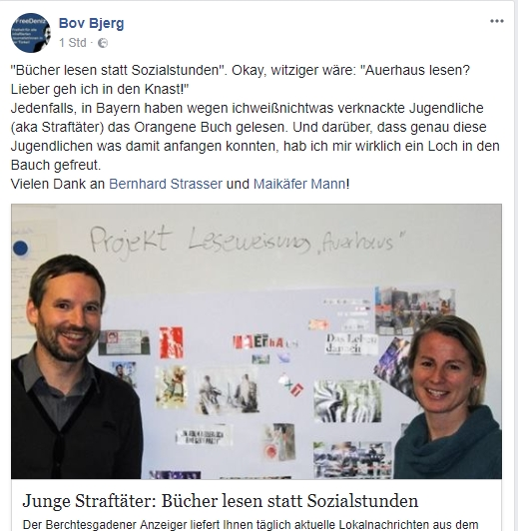
Mein Weg zum Schriftsteller - Publizieren
2017 Veröffentlichung des Blog „Elterntagebuch“ als Buch
2018 Projekt „Leseweisung für straffällige Jugendliche“ mit Meike K. Fehrmann
Gemeinsames Lesen auf richterliche Weisung von „Auerhaus“ mit freundlicher Unterstützung von Bov Bjerg

Slide 13
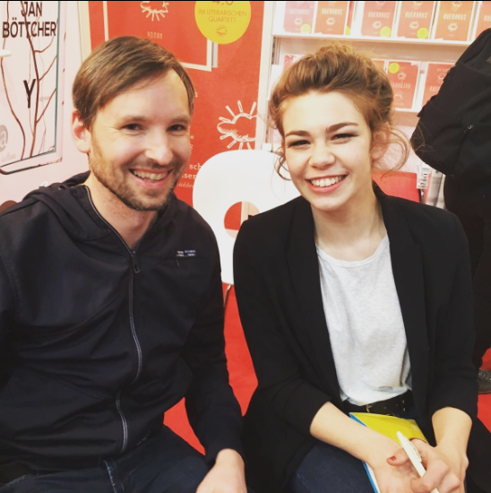
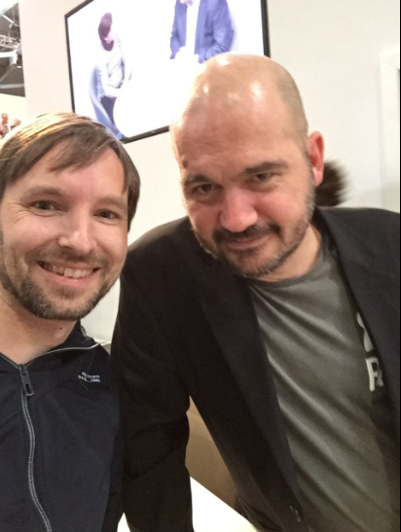
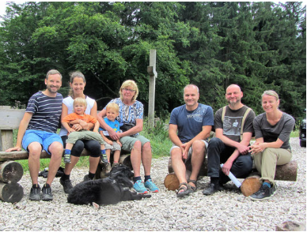
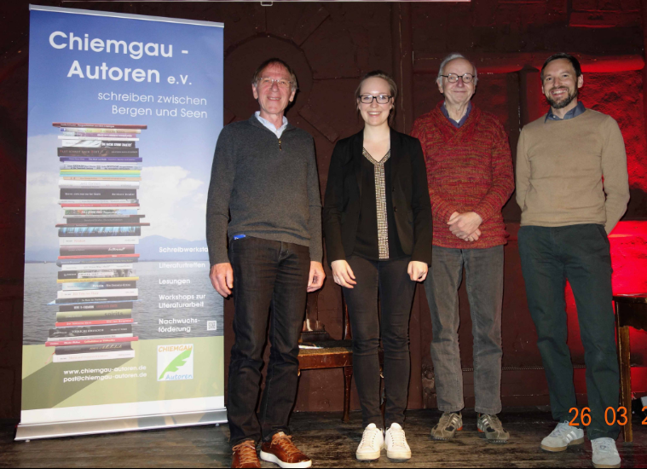
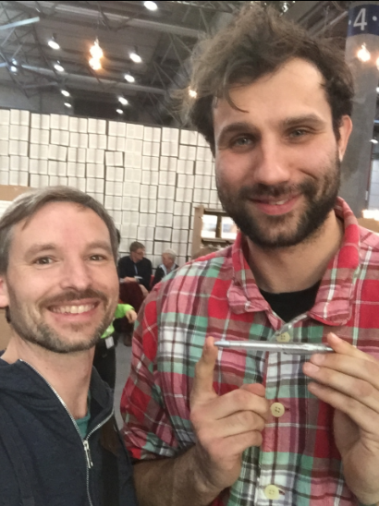
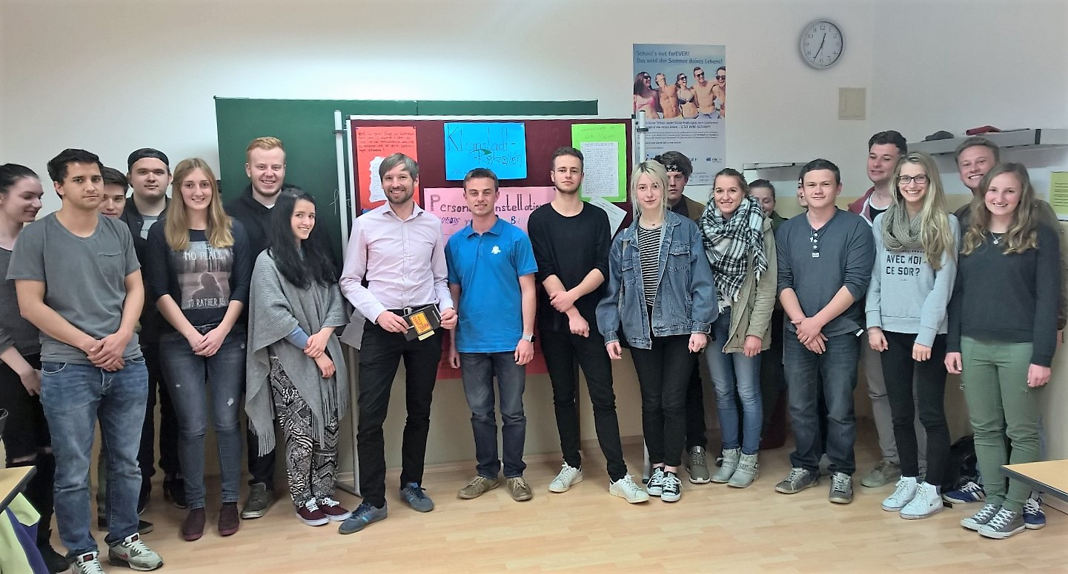
Impressionen

Slide 14
Vorschläge für Seminararbeiten
Literaturanalyse: „Sterne sieht man nur bei Nacht“ Einflüsse von Zauberberg, Wanda, Muse bzw. wie viel Chiemgau steckt im Buch
Analyse Social Media Auftritt der Chiemgauseiten: Instagram, Facebook, www.chiemgauseiten.de
Marketing-Projekt: Etablierung der Marken „Chiemgau-Autoren e.V.“ oder „Chiemgauseiten“
Bekanntheitsgrad der Chiemgau-Autoren. Ist-Stand und Entwicklungsmöglichkeiten
Wie kann die Chiemgauer Literatur auch für Jugendliche und junge Erwachsene attraktiv gemacht werden

